Slide 1

机器学习
曾碧
计算机学院
zb9215@gdut.edu.cn

Slide 2
第六章 支持向量机

Slide 3
支持向量机
线性可分支持向量机
软间隔支持向量机

Slide 4
引子
线性模型：在样本空间中寻找一个超平面, 将不同类别的样本分开.
0

Slide 5
引子
Q:将训练样本分开的超平面可能有很多, 哪一个好呢?
0

Slide 6
引子
Q:将训练样本分开的超平面可能有很多, 哪一个好呢?
0
A: 应选择”正中间”, 容忍性好, 鲁棒性高, 泛化能力最强.

Slide 7





间隔与支持向量
超平面方程:
间隔
支持向量
0

Slide 8
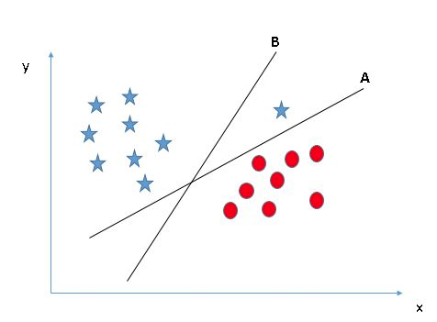
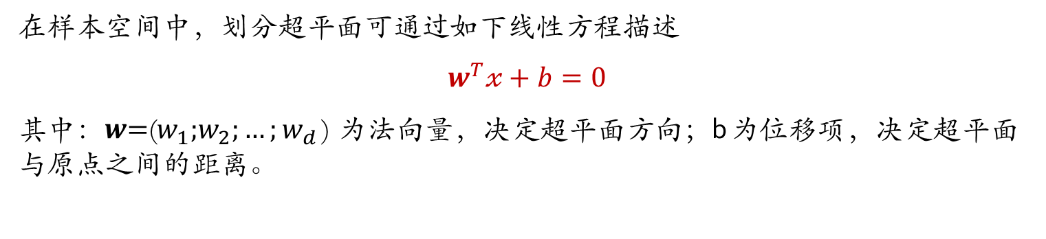
支持向量机
第五章
问题：根据收集到的数据，预测某个地区农作物将会丰收或减产。
 | 坐标 | 降雨量 | 人口 | 农户数 | 收获
A市 | () | 82 | 53241 | 9812 | 能
B 镇 | () | 95 | 7578 | 4392 | 不能
C村 | () | 12 | 254 | 161 | 不能
D镇 | () | 34 | 4981 | 3254 | 能
… | … | … | … | … | …
训练样本
输入特征
学习
分类器
预测结果
训练
新样本
输入特征
输入（训练样本集）：$D\text{=}\text{\{(}X_{1}\text{,}y_{1}\text{),(}X_{2}\text{,}y_{2}\text{ ),…,(}X_{n}\text{,}y_{n}\text{)\}}$,其中$X_{i }为$第i个样本的特征向量； $y_{i}∈\left\{−1,1\right\}$, -1表示不能收获，1表示可以收获。
特征量举例：对于农作物的产量而言，它主要受天气因素影响，确定地理位置非常重要。因此，可根据经验首先选择坐标作为特征量。
思路：基于训练集$D在$样本空间中找到一个划分超平面，将不同类别的样本分开。
在样本空间中，划分超平面可通过如下线性方程描述
$$w^{T}𝓍+b=0$$
其中：$w\text{=}\text{(}w_{1}\text{;}w_{2}\text{;}{…;w}_{d}\text{)}$为法向量，决定超平面方向；b 为位移项，决定超平面与原点之间的距离。

Slide 9
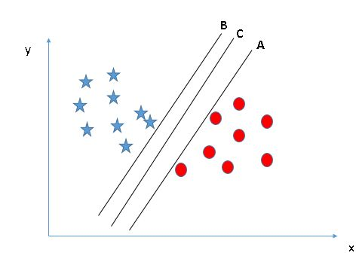
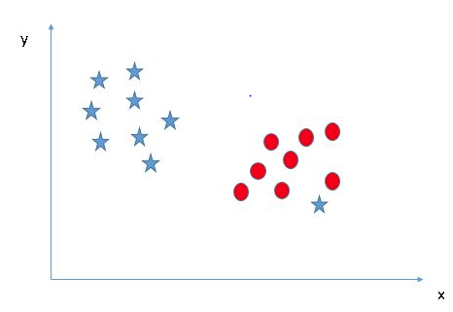
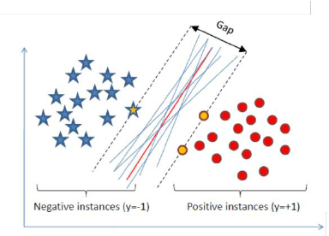
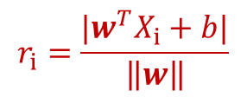
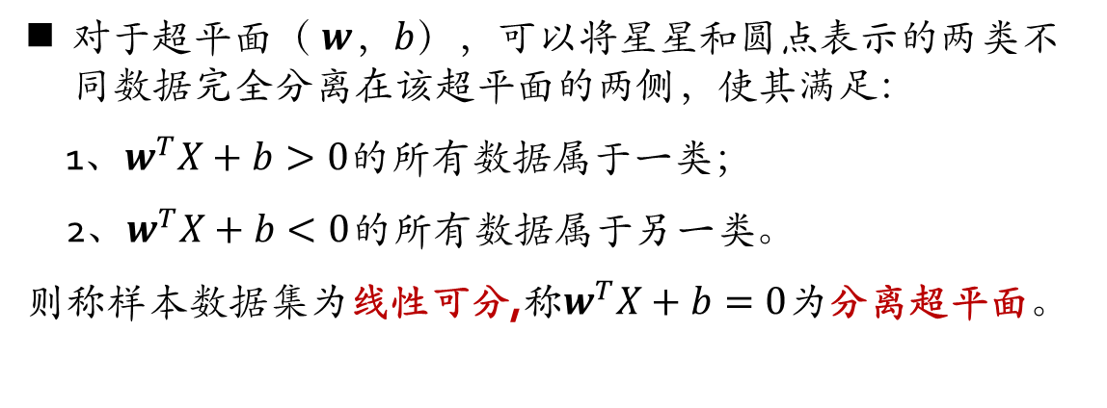
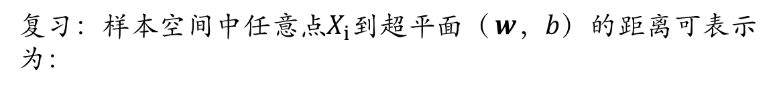
线性可分支持向量机
线性可分
对于超平面$\text{（} w，b\text{）}$，可以将星星和圆点表示的两类不同数据完全分离在该超平面的两侧，使其满足：
1、$w^{T}X+b>0$的所有数据属于一类；
2、$w^{T}X+b<0$的所有数据属于另一类。
则称样本数据集为线性可分,称$w^{T}X+b=0$为分离超平面。
线性可分
线性不可分
对于一个线性可分的样本数据集，其分离超平面通常不止一个。
SVM模型：划分超平面使得两类样本数据与该划分超平面形成的间隔均为最大。
复习：样本空间中任意点$X_{i}$到超平面（ $w，b$）的距离可表示为：
$$r_{i}=\frac{|w^{T}X_{i}+b|}{\left\|w\right\|}$$
(6.1)
其中$||w||$为参数向量$w$的2-范数，即w的长度。

Slide 10
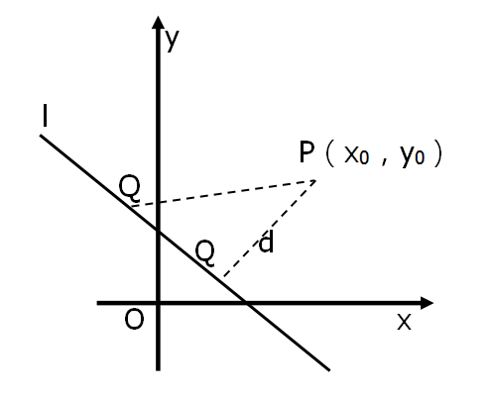


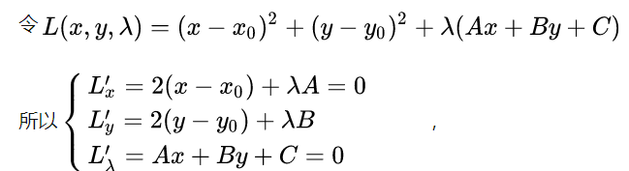


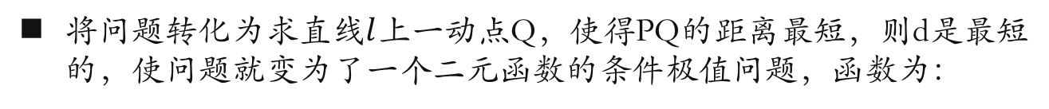
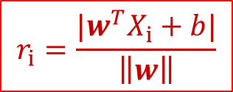

补充：点到线的距离公式推导--函数极值法
将问题转化为求直线$l$上一动点Q，使得PQ的距离最短，则d是最短的，使问题就变为了一个二元函数的条件极值问题，函数为：
d就是函数，条件为：
求d的最小值问题
由于距离始终大于0，考虑根号里面的二元二次函数极值问题，可采用拉格朗日乘数法。
代入$d(x,y)$函数中得：
$$r_{i}=\frac{|w^{T}X_{i}+b|}{\left\|w\right\|}$$
解得：

Slide 11




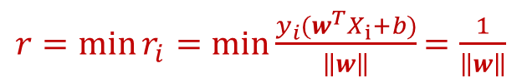

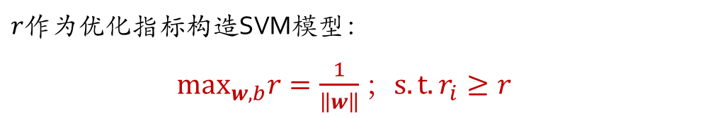

线性可分支持向量机
判断$w^{T}X+b$与标记$y$符号是否一致？
假设超平面（ $w，b$）$能$将训练样本正确分类(+1或-1两类)，则其满足：对于$\text{(}X_{i}\text{,}y_{i}\text{)}∈D$
若$y_{i}=+1$，则有$w^{T}X_{i}+b>0$；若$y_{i}=−1$，则有$w^{T}X_{i}+b<0$.
因此，可用$y_{i}(w^{T}X_{i}+b)$替代(6.1)式$|w^{T}X_{i}+b|$表示样本数据点到超平面的距离。
同时，若超平面（ $w‘，b’$）能将训练样本正确分类，则通过适当缩放变化($σw↦$ $w‘,σb↦b‘$)，使得：
优化问题：
$y_{i}(w^{T}X_{i}+b)≥1$ 成立
样本数据集$D到分割超平面$的几何间隔$d$定义为$D$中所有样本数据点到超平面函数间隔的最小值，即有：
$r=\min{r_{i}}=min\frac{y_{i}(w^{T}X_{i}+b)}{\left\|w\right\|}$ $=\frac{1}{\left\|w\right\|}$
即分子取$y_{i}(w^{T}X_{i}+b)≥1$的最小值1
$r$作为优化指标构造SVM模型：
$\max_{w,b}r=\frac{1}{\left\|w\right\|}；s.t. r_{i}≥r$
等价于
$\min_{w,b} \frac{1}{2}{||w||}^{2}$；
(6.2)
最小化${||w||}^{2}$
$$s.t. {{ y}_{i}(w}^{T}X_{i}+b)≥1$$
支持向量：在线性可分的情况下，训练数据集的样本点中与分离超平面距离最近的数据点称为支持向量(support vector)，支持向量是使(6.2)中约束条件取等的点，即满足 $y_{i}(w^{T}X_{i}+b)=1$

Slide 12


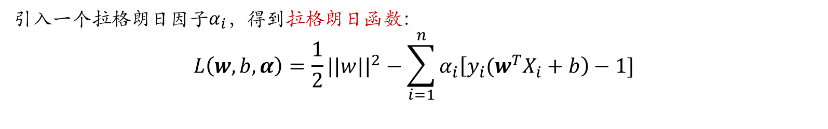
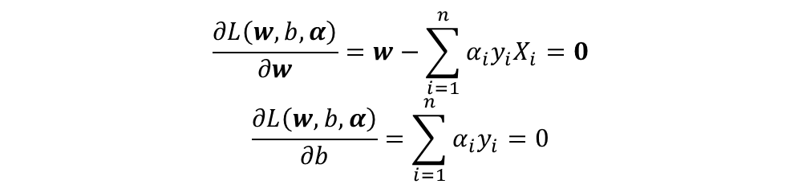

线性可分支持向量机
求得该优化问题的解$w^{∗}$和$b^{∗}$,得到最优分离超平面———拉格朗日乘数法
引入一个拉格朗日因子$α_{i}$，得到拉格朗日函数：
$$L\left(w,b,α\right)=\frac{1}{2}{||w||}^{2}−\sum_{i=1}^{n}{α_{i}\left[{y_{i}(w}^{T}X_{i}+b\right)−1] }$$
(6.3)
$α=(α_{1},α_{2},···,α_{n})$为拉格朗日因子向量，$α_{i}$的取值非负。
令$L\left(w,b,α\right)$对$w$和b的偏导数分别为0，则有：
$$\frac{∂L\left(w,b,α\right)}{∂w}=w−\sum_{i=1}^{n}{α_{i}y_{i}X_{i}}=0$$
$$\frac{∂L\left(w,b,α\right)}{∂b}=\sum_{i=1}^{n}{α_{i}y_{i}}=0$$
$$w=\sum_{i=1}^{n}{α_{i}y_{i}X_{i}}$$
则：
(6.4)
(6.5)
将式(6.4) 代入(6.3)，即可将$L\left(w,b,α\right)$中的$w和b$消去，再考虑(6.5)的约束，得到(6.2)的对偶问题
s.t.
(6.6)

Slide 13
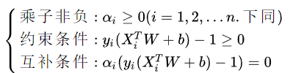
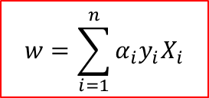
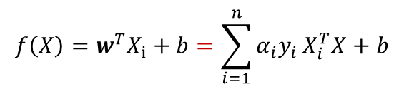


线性可分支持向量机
$$w=\sum_{i=1}^{n}{α_{i}y_{i}X_{i}}$$
转换为对偶问题的原因
对偶问题更易求解，对偶问题只需优化一个变量$α$且约束条件更简单。解出$α$后，可得到SVM函数：
$$f\left(X\right)=w^{T}X_{i}+b=\sum_{i=1}^{n}{α_{i}y_{i}}X_{i}^{T}X+b$$
(6.7)
能更加自然地引入核函数，进而推广到非线性问题。
从求解过程看支持向量机本质
注意到式(6.2)为不等式约束优化问题，因此求解过程还需满足KKT(Karush-Kuhn-Tucker)条件，即
$${y_{i}(w}^{T}X_{i}+b)−1≥0$$
$${{α_{i}(y}_{i}(w}^{T}X_{i}+b)−1)=0$$
由互补条件，对任意训练样本$\text{(}X_{i}\text{,}y_{i}\text{)}$，总有$α_{i}=0$或 ${y_{i}(w}^{T}X_{i}+b)=1。$若$α_{i}=0$，则该样本不在(6.7)的求和式中出现，不对$f\left(X\right)造成$影响。若${y_{i}(w}^{T}X_{i}+b)=1$，所对应样本点位于最大间隔边界上，是一个支持向量。
支持向量机重要性质：训练完成后，大部分的训练样本都不需要保留，最终模型仅与支持向量有关

Slide 14
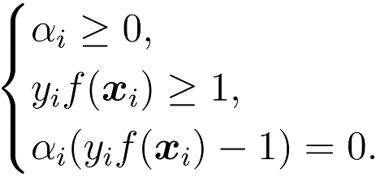




解的稀疏性
最终模型：
KKT条件：
必有
或
支持向量机解的稀疏性: 训练完成后, 大部分的训练样本都不需保留, 最终模型仅与支持向量有关.
重要性质：模型训练完后，大部分的训练样本都不需要保留，最终模型仅仅与支持向量有关

Slide 15
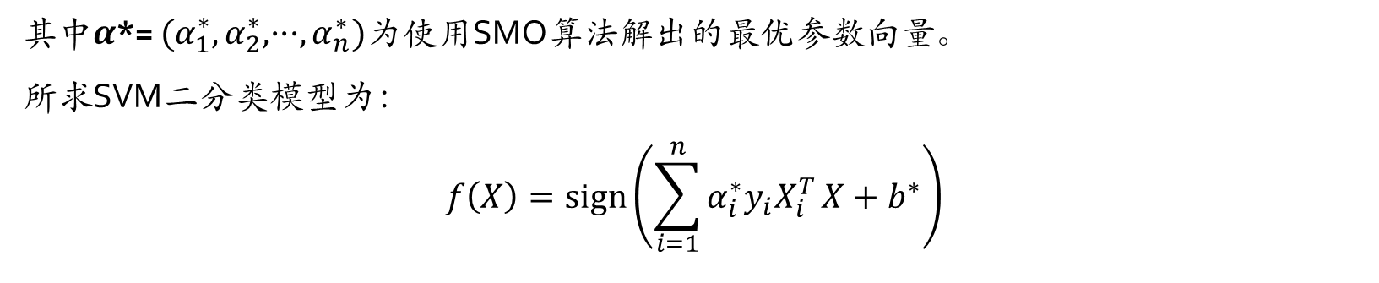
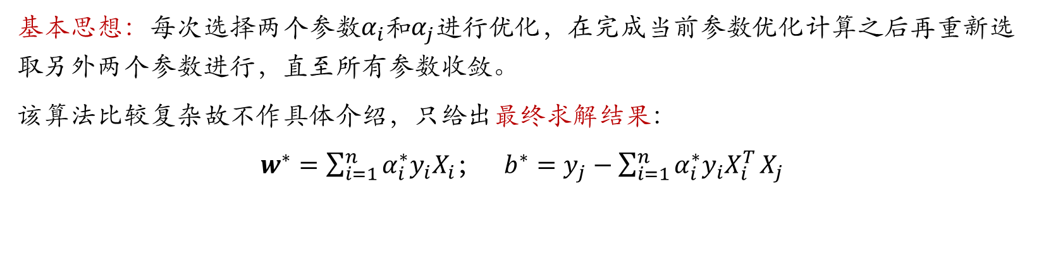
线性可分支持向量机
求解对偶问题———SMO算法
基本思想：每次选择两个参数$α_{i}$和$α_{j}$进行优化，在完成当前参数优化计算之后再重新选取另外两个参数进行，直至所有参数收敛。
该算法比较复杂故不作具体介绍，只给出最终求解结果：
$w^{∗}=\sum_{i=1}^{n}{{α_{i}^{∗}y}_{i}X_{i}}$； $b^{∗}=y_{j}−\sum_{i=1}^{n}{{α_{i}^{∗}y}_{i}X_{i}^{T}}X_{j}$
其中$α$*= $(α_{1}^{∗},α_{2}^{∗},···,α_{n}^{∗})$为使用SMO算法解出的最优参数向量。
所求SVM二分类模型为：
$$f\left(X\right)=sign\left(\sum_{i=1}^{n}{{α_{i}^{∗}y}_{i}X_{i}^{T}}X+b^{∗}\right)$$

Slide 16
支持向量机
线性可分支持向量机
软间隔支持向量机

Slide 17
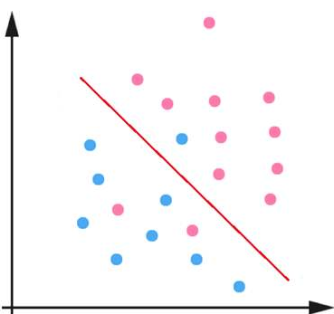
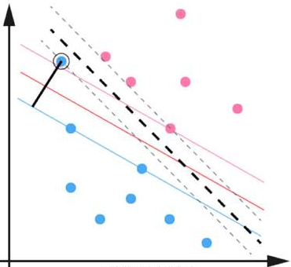


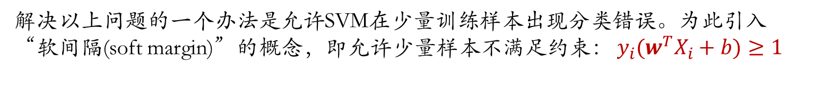

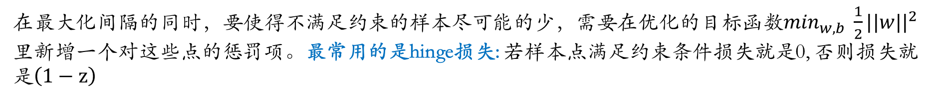

软间隔支持向量机
为什么引入软间隔支持向量机？
线性可分SVM模型要求模型对任何训练样本都不能做出错误分类。但实际有以下情况：
本来数据的确是可分的，但是却因为混入了异常点，导致不能线性可分，如右图(1)。由于两个橙色和一个蓝色的异常点导致我们没法按照线性可分SVM来分类
虽然可分，但会严重影响模型的泛化预测效果，如右图(2) 。如不考虑异常点，SVM的超平面应为图中的红色线所示，但是由于有一个蓝色的异常点，导致学习到的超平面是图中的粗虚线所示，严重影响我们的分类模型预测效果。
图(1)异常值导致线性不可分
软间隔与损失函数
解决以上问题的一个办法是允许SVM在少量训练样本出现分类错误。为此引入“软间隔(soft margin)”的概念，即允许少量样本不满足约束： ${y_{i}(w}^{T}X_{i}+b)≥1$
图(2)异常值导致边界挤压
在最大化间隔的同时，要使得不满足约束的样本尽可能的少，需要在优化的目标函数$\min_{w,b} \frac{1}{2}{||w||}^{2}$里新增一个对这些点的惩罚项。最常用的是hinge损失: 若样本点满足约束条件损失就是0, 否则损失就是$\left(1−z\right)$
$${ l}_{hinge}\left(z\right)=max(0,1−z)$$
$$z={y_{i}(w}^{T}X_{i}+b)$$
其他常用的损失函数:
指数损失${ l}_{exp}\left(z\right)=exp\left(−z\right)$
对率损失${ l}_{log}\left(z\right)=log(1+exp\left(−z\right))$

Slide 18
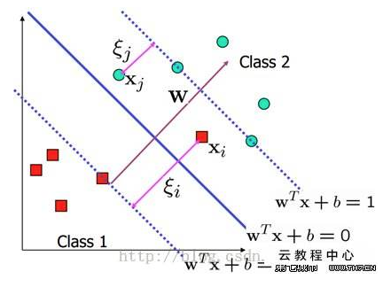

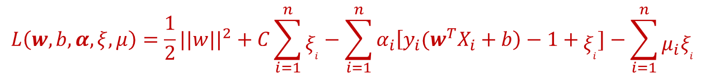
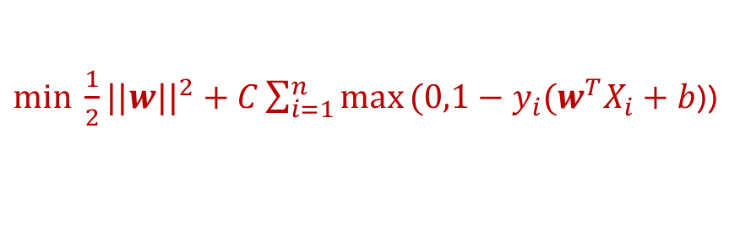
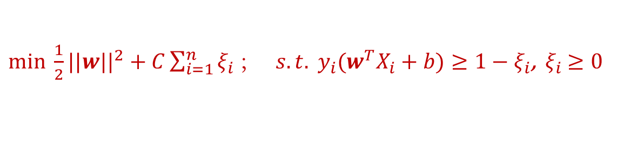
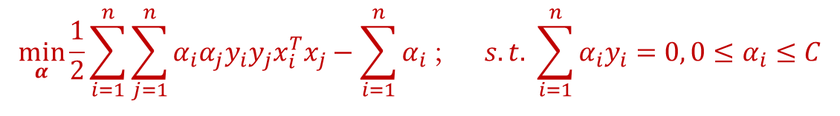
软间隔支持向量机
软间隔SVM
考虑软间隔并采用hinge损失，优化目标(6.2)变为：
$min \frac{1}{2}{||w||}^{2}+C\sum_{i=1}^{n}{max}(0,1−{y_{i}(w}^{T}X_{i}+b$))
(6.8)
引入一个松弛变量${ ξ}_{i}$， 可将上式重写为：
$min \frac{1}{2}{||w||}^{2}+C\sum_{i=1}^{n}{ξ_{i}}； s.t. {y_{i}(w}^{T}X_{i}+b)≥1−ξ_{i}$, $ξ_{i}$ $≥0$
(6.9)
= -1
（推导见后）
其中$C>0$是为惩罚因子。由松弛变量${ ξ}_{i}$定义可以看出 ，${ ξ}_{i}$的取值越大，模型对错误分类的容忍程度越高。
求解软间隔SVM
和线性可分支持向量机类似，我们可以通过拉格朗日乘子法将其转换为对偶问题进行求解。
(6.9)对应的拉格朗日函数为
$$L\left(w,b,α,ξ,μ\right)=\frac{1}{2}{||w||}^{2}+C\sum_{i=1}^{n}{ξ_{i}}−\sum_{i=1}^{n}{α_{i}\left[{y_{i}(w}^{T}X_{i}+b\right)−1+ξ_{i}]}−\sum_{i=1}^{n}{{μ_{i}ξ}_{i}}$$
(6.10)
对参数 $w$, $b$, $ξ_{i}$求导、代入，得(6.9)对偶问题
$$\min_{α}{\frac{1}{2}\sum_{i=1}^{n}{\sum_{j=1}^{n}{α_{i}α_{j}y_{i}y_{j}x_{i}^{T}x_{j}}}−\sum_{i=1}^{n}{α_{i}}}； s.t. \sum_{i=1}^{n}{α_{i}y_{i}}=0, 0≤α_{i}≤C$$
(6.11)
（推导见后）

Slide 19
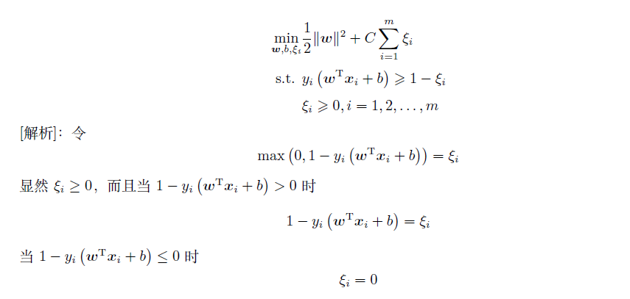

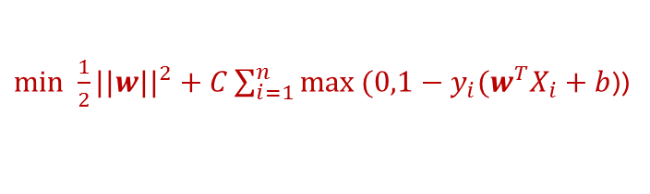
软间隔支持向量机推导1：
$min \frac{1}{2}{||w||}^{2}+C\sum_{i=1}^{n}{max}(0,1−{y_{i}(w}^{T}X_{i}+b$))

Slide 20
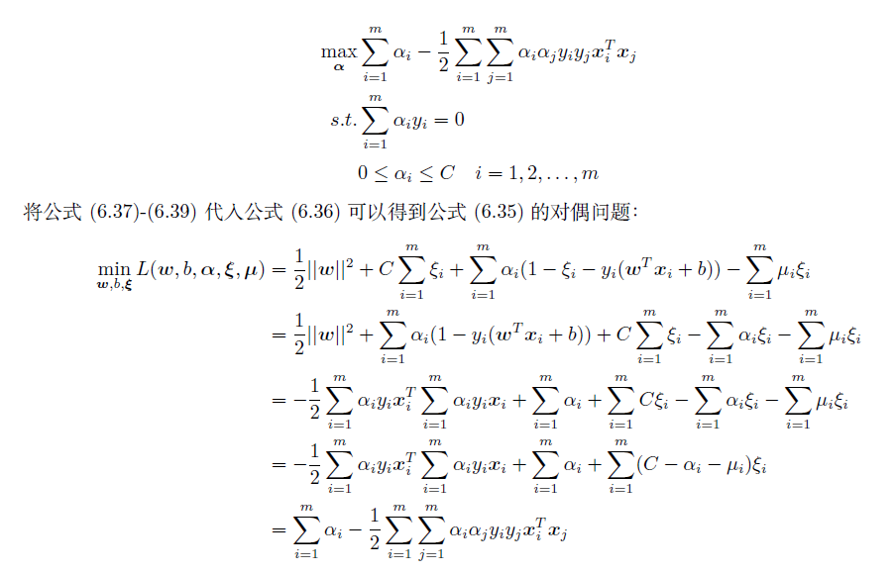



软间隔支持向量机推导2：
(6.4)
(6.5)
（见后）

Slide 21

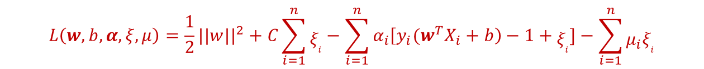
软间隔支持向量机推导3：
由式（6.10）
$$L\left(w,b,α,ξ,μ\right)=\frac{1}{2}{||w||}^{2}+C\sum_{i=1}^{n}{ξ_{i}}−\sum_{i=1}^{n}{α_{i}\left[{y_{i}(w}^{T}X_{i}+b\right)−1+ξ_{i}]}−\sum_{i=1}^{n}{{μ_{i}ξ}_{i}}$$
有：

Slide 22
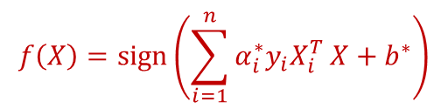
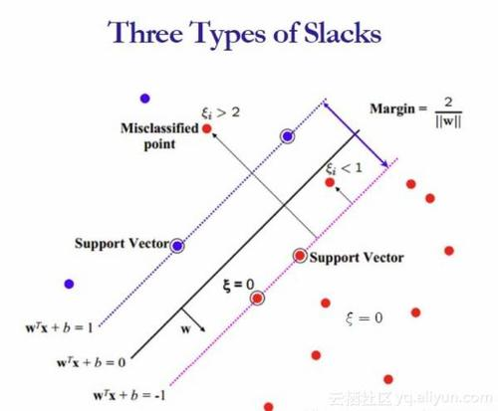

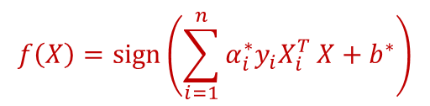
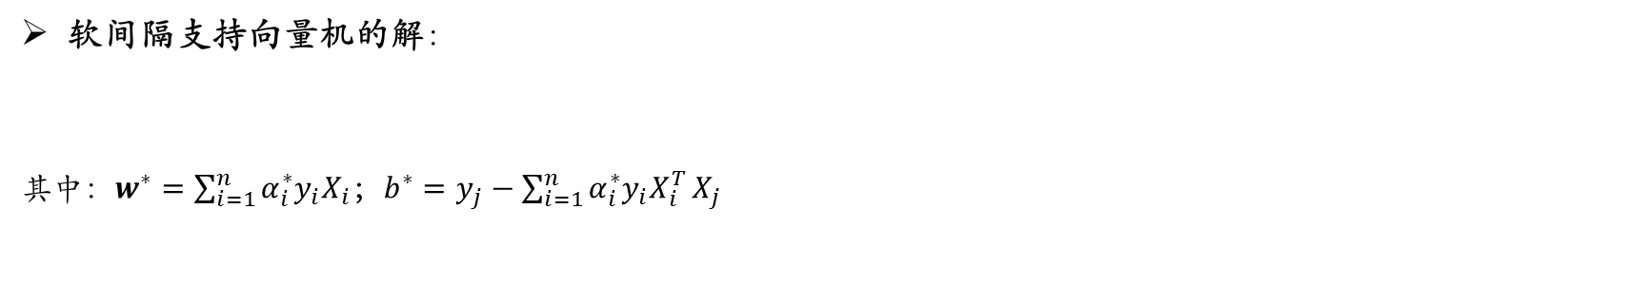
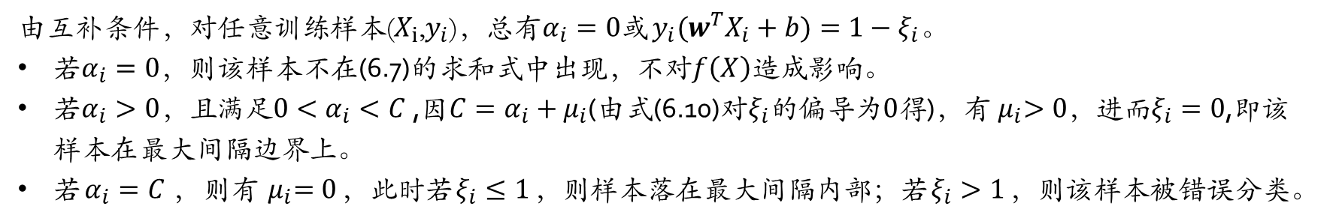
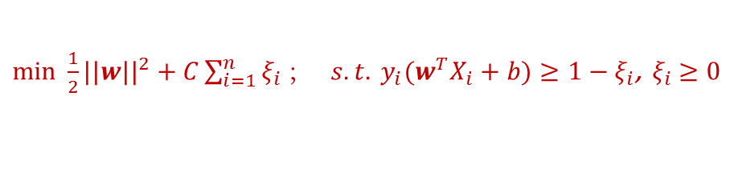
$min \frac{1}{2}{||w||}^{2}+C\sum_{i=1}^{n}{ξ_{i}}； s.t. {y_{i}(w}^{T}X_{i}+b)≥1−ξ_{i}$, $ξ_{i}$ $≥0$
（6.9）
软间隔支持向量机
（6.7）
软间隔SVM的支持向量
与线性可分支持向量机相似，探究求解 (6.9)过程中需满足KKT(Karush-Kuhn-Tucker)条件，即
$${y_{i}(w}^{T}X_{i}+b)−1≥ξ_{i}$$
$${{α_{i}(y}_{i}(w}^{T}X_{i}+b)−1+ξ_{i})=0,{ μ}_{i}ξ_{i}=0$$
由互补条件，对任意训练样本$\text{(}X_{i}\text{,}y_{i}\text{)}$，总有$α_{i}=0$或 ${y_{i}(w}^{T}X_{i}+b)=1−ξ_{i}。$
若$α_{i}=0$，则该样本不在(6.7)的求和式中出现，不对$f\left(X\right)造成$影响。
若$α_{i}>0，且$满足${0<α}_{i}<C$,因$C=α_{i}+{ μ}_{i}$(由式(6.10)对$ξ_{i}$的偏导为$0$得)，有${ μ}_{i}>0$，进而$ξ_{i}=0$,即该样本在最大间隔边界上。
若$α_{i}=C ，$则有${ μ}_{i}=0$，此时若$ξ_{i}≤1$，则样本落在最大间隔内部；若$ξ_{i}>1$，则该样本被错误分类。
软间隔支持向量机的支持向量由在间隔上的支持向量、在间隔内部的支持向量及被错误分类的支持向量构成。
软间隔支持向量机的解：
其中：$w^{∗}=\sum_{i=1}^{n}{{α_{i}^{∗}y}_{i}X_{i}}$；$b^{∗}=y_{j}−\sum_{i=1}^{n}{{α_{i}^{∗}y}_{i}X_{i}^{T}}X_{j}$
$$f\left(X\right)=sign\left(\sum_{i=1}^{n}{{α_{i}^{∗}y}_{i}X_{i}^{T}}X+b^{∗}\right)$$

Slide 23


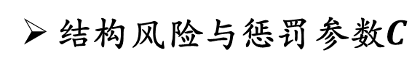
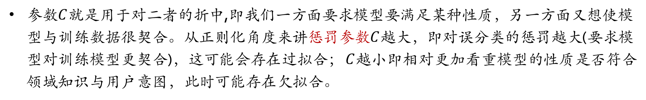
软间隔支持向量机
结构风险与惩罚参数$C$
$$min \frac{1}{2}{||w||}^{2}+C\sum_{i=1}^{n}{ξ_{i}}$$
对于软间隔SVM，我们的原始目标函数为：
对于更加一般化的问题，可将上述式子抽象成：
第一项可以用来描述所求模型的某些性质，如划分超平面的间隔大小，一般称之为“结构风险(structural risk)”；
第二项称为“经验风险(empirical risk)”，用来描述模型与训练数据的契合程度(即误差)；
参数$C$就是用于对二者的折中,即我们一方面要求模型要满足某种性质，另一方面又想使模型与训练数据很契合。从正则化角度来讲惩罚参数$C$越大，即对误分类的惩罚越大(要求模型对训练模型更契合)，这可能会存在过拟合； $C$越小即相对更加看重模型的性质是否符合领域知识与用户意图，此时可能存在欠拟合。

Slide 24
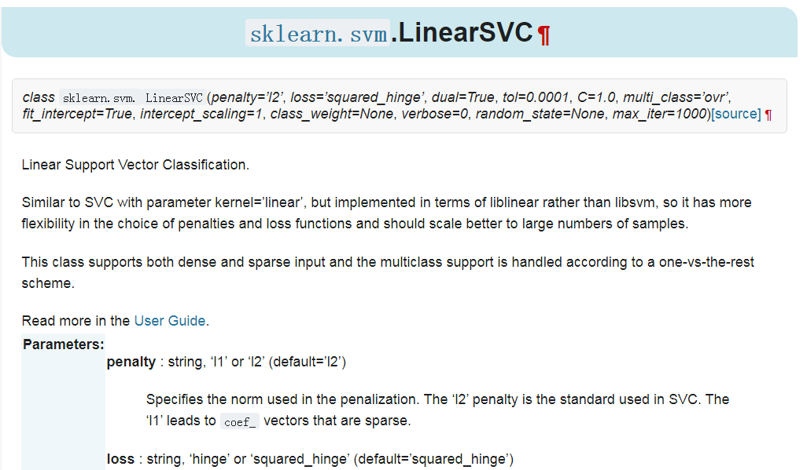
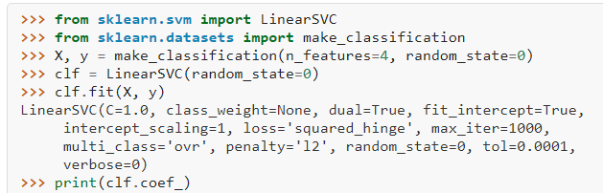
Sklearn库函数
使用：

Slide 25
作业4
题目：用SVM模型完成新闻分类。
1. 已经提供libsvm的源码，尝试使用sklearn中的SVM实现新闻分类问题；
数据集：
链接: https://pan.baidu.com/s/1Xvq39rwi8qJfb-Wu1bE9iw
提取码: 35rp

Slide 26
本章结束

